Slide 1
Проект
бюджета Ханты-Мансийского района на 2018 год и плановый период 2019 и 2020 годов

Slide 3
Основные характеристики бюджета Ханты-Мансийского района на 2018 год и плановый период 2019 и 2020 годов

Slide 4
Структура доходов бюджета Ханты-Мансийского района
Налоговые доходы
2018 год
3 178 240,3
946 015,0
2019 год
2 852 635,9
Неналоговые доходы
ВСЕГО
272 574,4
1 959 650,9
978 862,6
270 812,6
2020 год
3 025 045,4
1 012 468,2
265 438,2
1 747 139,0
Безвозмездные поступления
1 602 960,7

Slide 5
Структура налоговых доходов бюджета Ханты-Мансийского района

Slide 6
Динамика и структура неналоговых доходов бюджета Ханты-Мансийского района
Тыс. рублей
 | 2017 | 2018 | 2019 | 2020
Доходы от использования имущества | 37 088,6 | 237 920,3 | 235 300,3 | 234 992,0
Платежи за пользование природными ресурсами | 34 286,0 | 6 576,8 | 6 576,8 | 6 576,8
Доходы от платных услуг и компенсации затрат государства | 15 796,5 | 16 934,7 | 17 351,1 | 17 430,0
Доходы от продажи материальных и нематериальных ресурсов | 4 600,9 | 5 092,0 | 5 561,4 | 411,4
Штрафы, санкции, возмещение ущерба | 5 721,9 | 6 021,1 | 6 023,0 | 6 028,0
Прочие неналоговые | 42,0 | 29,5 | 0 | 0
ИТОГО: | 97 535,9 | 272 574,4 | 270 812,6 | 265 438,2

Slide 7
Структура безвозмездных поступлений от других бюджетов бюджетной системы Российской Федерации
тыс. рублей
Вид межбюджетных трансфертов | 2018 год | 2019 год | 2020 год
Дотации | 32 732,5 | 32 732,5 | 32 732,5
Субсидии | 473 043,5 | 251 319,6 | 319 404,9
Субвенции | 1 428 818,6 | 1 318 049,5 | 1 394 049,0
Иные межбюджетные трансферты | 25 056,3 | 859,1 | 952,6
ИТОГО: | 1 959 650,9 | 1 602 960,7 | 1 747 139,0

Slide 8
Первоначальный план расходов бюджета Ханты-Мансийского района на 2017-2020 годы
3 170 309,2
+ 3,5%
+ 109 896,4
3 280 205,6
- 9,9%
- 323 663,9
2 956 541,7
+ 5,9%
+ 173 608,8
3 130 150,5

Slide 9
Расходы на реализацию муниципальных программ Ханты-Мансийского района на 2017-2020 годы

Slide 10
Структура программных направлений бюджета Ханты-Мансийского района на 2018-2020 годы

Slide 11
Средства направленные на государственную поддержку семьи и детей
Тыс. рублей
2018 год - 44 947,0
2019 год - 46 450,0
2020 год - 46 450,0
в сфере
социальной поддержки
2018 год - 1 102 539,6
2019 год - 1 055 541,2
2020 год - 1 073 386,1
2018 год - 1 012 175,0
2019 год - 976 698,7
2020 год - 982 829,7
в сфере образования
в сфере
обеспечения жильём
2018 год - 45 417,6
2019 год - 32 392,5
2020 год - 44 106,4

Slide 12
Социальная поддержка детей-сирот и детей, оставшихся без попечения родителей
тыс. рублей
Наименование расходов | 2018 год | 2019 год | 2020 год
Дополнительные гарантии и дополнительные меры социальной поддержки детей-сирот | 24 119,9 | 24 904,4 | 24 904,4
Обеспечение предоставления жилых помещений детям-сиротам | 25 380,1 | 11 713,9 | 23 427,8
Обеспечение дополнительных гарантий прав на жилое помещение детей-сирот | 110,3 | 110,3 | 110,3
ИТОГО: | 49 610,3 | 36 728,6 | 48 442,5

Slide 13
Расходы бюджета Ханты-Мансийского района на образование, культуру, физическую культуру и спорт
2018 год
2019 год
2020 год
1 667 205,8 тыс. рублей
1 572 389,5
тыс.
рублей
1 663 183,5 тыс. рублей
Основные приоритеты:
1
Обновление содержания и повышение качества дошкольного образования
2
Реализация федерального государственного образовательного стандарта нового поколения в условиях сельской школы
3
Развитие информационной образовательной среды образовательного учреждения, широкое внедрение программ дистанционного обучения, цифровых и электронных средств обучения нового поколения
4
Создание условий для функционирования и обеспечение системы персонифицированного финансирования
5
Создание условий для модернизационного развития библиотек Ханты-Мансийского района
6
Обеспечение равного доступа к культурным благам и возможности реализации творческого потенциала населения Ханты - Мансийского района
7
Формирование мотивации к занятиям физической культурой и спортом, выявление лучших спортсменов и команд, пропаганда здорового образа жизни

Slide 14
Расходы на организацию отдыха и оздоровления детей
Тыс. рублей
Направления расходов | 2018 год | 2019 год | 2020 год
Организация и обеспечение отдыха и оздоровления детей, в том числе в этнической среде | 5 309,5 | 5 309,5 | 5 309,5
Организация питания детей в возрасте от 6 до 17 лет (включительно) в лагерях с дневным пребыванием детей, в возрасте от 8 до 17 лет (включительно) – в палаточных лагерях | 4 388,7 | 4 388,7 | 4 388,7
Численность детей в Ханты-Мансийском районе, чел/% | 2247 | 100% | 2247 | 100% | 2247 | 100%
Количество детей, охваченных отдыхом и оздоровлением (лагеря с дневным пребыванием, выездные, палаточные, загородные), чел/% | 1649 | 73,4 | 1649 | 73,4 | 1649 | 73,4
Количество детей, охваченных иными формами занятости (ТЭО, детские площадки, вечерняя форма досуга и занятость на спортивных объектах), чел/% | 1758 | 78,2 | 1758 | 78,2 | 1758 | 78,2

Slide 15
Средства, предусмотренные на повышение оплаты труда работников бюджетной сферы
2018 год
2019 год
2020 год
Повышение ФОТ отдельным категориям работников учреждений культуры и дополнительного образования детей, в рамках майских Указов Президента Российской Федерации от 2012 года
57 358,8 тыс. рублей
0,0 тыс. рублей
0,0 тыс. рублей
Повышение оплаты труда на прогнозный уровень инфляции работников бюджетного сектора экономики, на которых не распространяются указы Президента Российской Федерации от 2012 года
32 732,5 тыс. рублей
32 732,5 тыс. рублей
32 732,5 тыс. рублей

Slide 16
Расходы бюджета Ханты-Мансийского района на развитие, модернизацию жилищно-коммунального комплекса и повышение энергетической эффективности
2018 год – 576 580,8 тыс. рублей
2019 год – 445 572,0 тыс. рублей
2020 год – 526 328,3 тыс. рублей
2018 год | 2019 год | 2020 год
237 220,6 | 102 176,5 | 95 654,3
4 230,2 | 12 100,0 | 12 100,0
20 956,7 | 31 636,9 | 32 580,8
314 173,3 | 299 658,6 | 385 993,2
Основные направления
Создание условий для обеспечения качественными коммунальными услугами
Создание условий в населенных пунктах района для оказания бытовых услуг
Обеспечение равных прав потребителей на получение жилищно-коммунальных услуг
Обеспечение равных прав потребителей на получение энергетических ресурсов

Slide 17
Улучшение жилищных условий жителей Ханты-Мансийского района
Подпрограмма «Стимулирование жилищного строительства» , тыс.рублей
Подпрограмма «Улучшение жилищных условий отдельных категорий граждан», тыс.рублей
2018 год
19 927,2
19 160,7
2019 год
20 568,3
Количество приобретаемых жилых помещений, единиц
Количество субсидий молодым семьям, единиц
ВСЕГО
6
766,5
2
19 804,6
763,7
6
2
2020 год
20 568,3
19 804,6
6
763,7
2

Slide 18
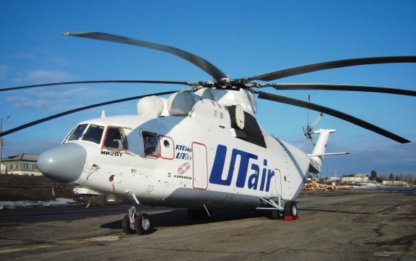
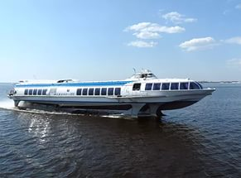
Субсидии предприятиям, осуществляющим перевозку пассажиров и грузов воздушным и водным транспортом на территории Ханты-Мансийского района по регулируемым тарифам
тыс. рублей
2018
9 220,0
2019
20 941,8
2020
20 941,8
2018 | 2019 | 2020
7 600,0 | 18 439,8 | 18 439,8
2018 | 2019 | 2020
1 620,0 | 2 502,0 | 2 502,0

Slide 19
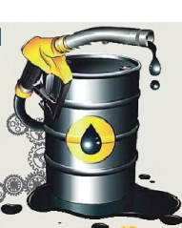
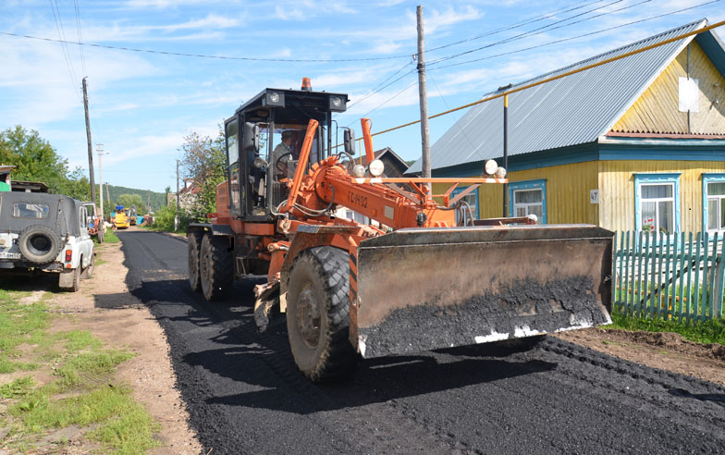
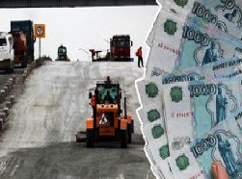
СРЕДСТВА ДОРОЖНОГО ФОНДА ХАНТЫ-МАНСИЙСКОГО РАЙОНА
Источники формирования
Направления расходов
тыс. рублей
Строительство автомобильных дорог с твердым покрытием
2018 год – 4 658,7
Дифференцированные
нормативы
отчислений от акцизов на автомобильный бензин,
дизельное топливо, моторные масла
Муниципальный дорожный фонд Ханты-Мансийского района на 2018-2020 годы
24 404,1
в том числе
2018 год – 11 126,3
2019 год – 6 638,9
2020 год – 6 638,9
Субсидии из бюджета автономного округа
на строительство (реконструкцию), капитальный ремонт и ремонт автомобильных дорог общего пользования местного значения
Ремонт
автомобильных дорог
2018 год – 6 467,6
2019 год – 6 638,9
2020 год – 6 638,9
в рамках государственной программы "Развитие транспортной системы Ханты-Мансийского автономного округа – Югры на 2018–2025 годы и на период до 2030 года"

Slide 20
СРЕДСТВА БЮДЖЕТА ХАНТЫ-МАНСИЙСКОГО РАЙОНА, НАПРАВЛЯЕМЫЕ НА РАЗВИТИЕ ДОРОЖНОГО ХОЗЯЙСТВА В 2018 ГОДУ
Тыс. рублей
Ремонт автомобильных дорог в СП Луговской | 3 632,4
Ремонт автомобильных дорог в СП Селиярово | 4 570,0
Ремонт автомобильных дорог в СП Сибирский | 14 550,0
Ремонт автомобильных дорог в СП Цингалы | 14 640,0
Ремонт автомобильных дорог в СП Шапша | 7 140,0
Корректировка проектно-сметной документации по объекту: «Строительство улично-дорожной сети д.Ярки» в СП Шапша | 3 463,1
ИТОГО: | 47 995,5

Slide 21
Объём межбюджетных трансфертов, предоставляемых бюджетам сельских поселений Ханты-Мансийского района на 2018 -2020 годы
тыс. рублей
2018 год
2019 год
2020 год
Дотации
315 099,8
315 099,8
315 099,8
Субвенции
0,0
0,0
0,0
Иные межбюджетные трансферты
62 829,9
693,6
4 193,6
Объём трансфертов, всего
377 929,7
315 793,4
319 293,4
Доля
трансфертов
в общем объеме расходов

